Slide 1
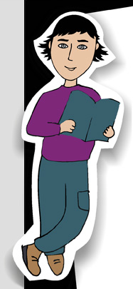
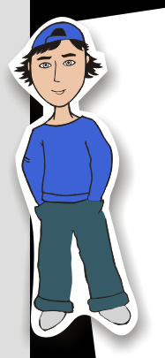
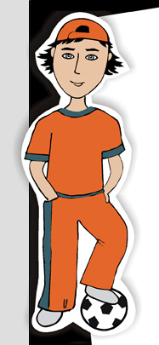
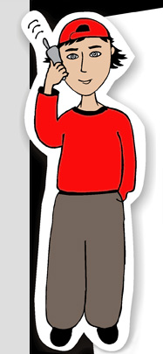
Домашнее задание.
К зачёту №4
по темам №15-17

Slide 2
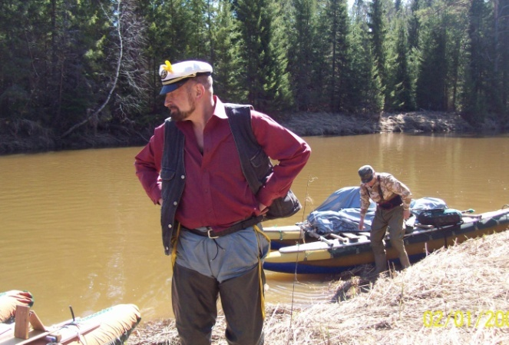
Физика 7
Темы №15-17
простые
механизмы
Физика от физика, стр.39-41

Slide 3
1. По какой формуле вычисляется механическая мощность?
1. A=Fs
2.
3. F =ρgV_{п}
4. П=mgh
5. F=pS
Сила давления
кинетическая энергия тела
Мощность- скорость выполнения работы
Выталкивающая сила Архимеда
потенциальная энергия тела, поднятого над Землёй
Работа- перемещение под действием силы

Slide 4
2.Какую работу совершает конькобежец на дистанции 1 км, преодолевая силу трения 5 Н? Ответ запишите в кДж с точностью до целых.

Slide 5
Работа -
есть процесс перемещения под действием силы
Величина работы прямо пропорциональна приложенной силе и пройденному пути.
oy) N – Mg = 0
АF =Fs
N
Fног-F_{тр} =0 (условие равновесия)
5Н
5Н
Fног- 5Н =0
Fног
F_{тр}
Аног=Fног·s
=5Н×1000м
=5 кДж
Mg
Атр=-5кДж
2.Какую работу совершает конькобежец на дистанции 1км, преодолевая силу трения 5Н? Ответ запишите в кДж с точностью до целых.
5

Slide 6
3. На полу стоит ящик массой 20 кг. Какую работу надо произвести, чтобы поднять ящик на высоту кузова автомашины, равную 1,5 м? Какова мощность этой силы, если процесс длился 1 минуту?
m= 20кг
h=1,5 м
t=1 мин=60с
Ар - ? Nр- ?
Ар=Fр s
Fр=mg=P(т.к. движение равномерное)
s=h
Aр = (mg)h
Aр =200Н·1,5м=300 Дж
Nр=Aр /t Nр=300Дж/60c=5Вт
Ответ: Работа силы руки 300 Дж, а мощность всего 5 ватт.
200Н
F_{р}
200Н
mg
Стр. 28

Slide 7
3.Насос за 10 мин. выкачивает воду массой 5 т. Глубина колодца 6м. Какова мощность двигателя насоса? Ответ запишите в кВт с точностью до целых.
Анас=Fнас s
Fнас=Mg=P(т.к. движение равномерное)
s=h
Aнас =Mgh
Aнас =5т·9,8Н/кг·6м=300 кДж
Nнас=Aнас /t Nнас=300кДж/600c=5кВт
Fнас
50кН
Mg
50кН
Ответ: Работа силы насоса 300кДж, а его мощность 5кВт. Мощность силы тяжести -5кВт.

Slide 8
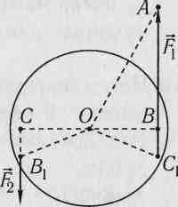
4. На рисунке 1 изображен диск, закрепленный на оси О. к диску приложены силы F₁ в точке С1 и F₂ в точке В1. Плечо силы F₁ равно длина отрезка... 1. ОА 2) ОС 3)ОВ 4) ОВ₁ 5) ОС₁
3
d1
d2
Плечо – ОТ ОСИ до линии силы
ОС₁
3)ОВ

Slide 9
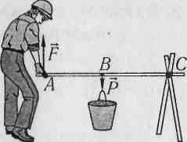
Р1·ВС +F·АС =0
FС
- 120·30 +F·(90+30) =0
F·(90+30) =120·30
F·(120) =120·30
F =30
5. Какую силу прилагает человек для поддержки ведра ( рисунок 2), если АВ = 90 см, ВС = 30 см? Вес ведра 120 Н.Ответ запишите в Н с точностью до целых.

Slide 10
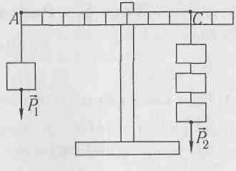
5. Чему равен вес груза, закрепленного на конце рычага в точке А, если его уравновешивает груз весом 40 Н, закрепленный в точке С? Ответ запишите в Н с точностью до целых.
Рассмотрим равновесие рычага АС
d1
ΣМ=0 ⇒не вращается
d2
Р1·d1+Р2·d2 =0
Р1·5+40·3 =0
Р1
24
40
Р2
Р1·5 +120=0
Р1·5=120
Р1=24 Н

Slide 11
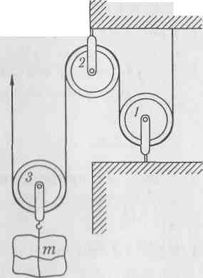
50
6. Какую силу нужно приложить к концу веревки, чтобы поднять груз массой 10 кг? (рисунок 3) Ответ запишите в Н с точностью до целых.
50Н
50Н
F_{р}
F_{р}
Рассмотрим равновесие
блока №3
-Р + F_{р} + F_{р} =0
Р
100 Н

Slide 12
7. При подъеме груза на высоту 20 м была совершена работа 1800 Дж. Какова масса поднятого груза? Ответ запишите в кг с точностью до десятых.
9
Ар=Fр s
Fр=mg=P(т.к. движение равномерное)
Aр =mg s
1800Дж=mg·20м, mg =90Н
m=9кг
Ответ: масса поднятого груза 9кг
F_{р}
90 Н
mg

Slide 13
8. Неподвижным блоком равномерно поднимают груз массой 0,4 кг на высоту 20 м, силой в 80Н. Вычислите КПД блока. Ответ запишите в % с точностью до целых. (2 балла)
5
АПОЛЕЗН
Mgh
η=
=
АЗАТРАЧ
Fр s
Р1
Fр
4Н·20м
η=
=
5%
80Н·20м

Slide 14
9. Самолёт приземляется и тормозит. (Выберите правильное высказывание)
1. Потенциальная энергия уменьшается, кинетическая энергия увеличивается,
2. Потенциальная энергия не изменяется, кинетическая энергия увеличивается,
3. Потенциальная энергия уменьшается, кинетическая энергия не изменяется,
4. Потенциальная энергия не изменяется, кинетическая энергия не изменяется,
5. Потенциальная энергия уменьшается, кинетическая энергия уменьшается.
Mgh=П
mv²
= К
инетическая энергия
Потенциальная
ВЗАИМОДЕЙСТВИЯ
тела и планеты
2

Slide 15
10. Кинетическая энергия зависит от… А. упругости тела (жесткости) Б. высоты положения В. Массы тела Г. гравитационной напряженности планеты Д. Скорости тела. Е. деформации. 1. А,Г 2. А,Б,В
3. В,Д, 4. В,Б,Г,Д 5. Д,Е
mv²
= К
инетическая энергия
2

Slide 16
11. Энергия упруго деформированного тела
зависит от А. упругости тела (жесткости) Б. высоты положения В. Массы тела Г. гравитационной напряженности планеты Д. Скорости тела.
Е. деформации.
1. А,Е 2. А,Б,В 3. В,Б,Г 4. В,Б,Г,Д 5. Д,Е
kx²
2
=П
отенциальная
упруго деформированного
тела

Slide 17
12.Энергия взаимодействия тела и планеты, зависит от …
А. упругости тела (жесткости) Б. высоты положения В. Массы тела Г. гравитационной напряженности планеты Д. Скорости тела. Е. деформации. 1. А,Г 2. А,Б,В 3. В,Б,Г 4. В,Б,Г,Д 5. Д,Е
3
Mgh=П
отенциальная
ВЗАИМОДЕЙСТВИЯ
тела и планеты

Slide 18
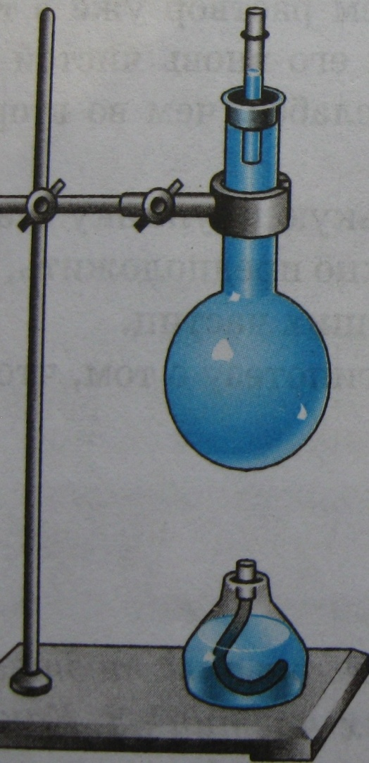
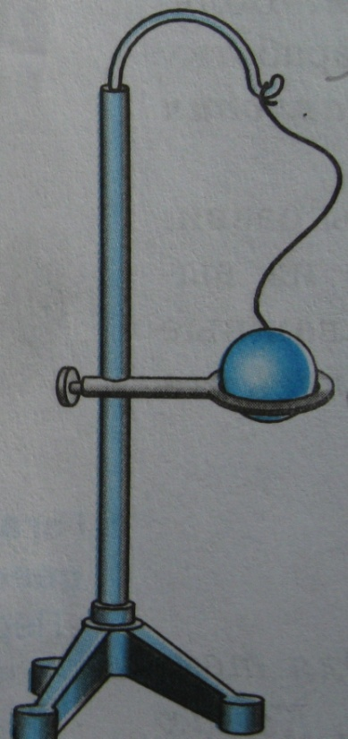
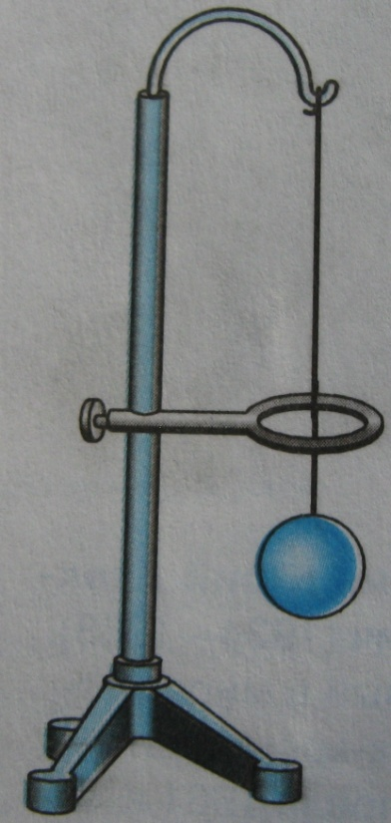
1. ВЕЩЕСТВА СОСТОЯТ ИЗ ОТДЕЛЬНЫХ, ЧАСТИЦ (Демокрит)
МОЛЕКУЛ, АТОМОВ
промежутки
1.сжать, растянуть
МОЛЕКУЛЫ воды, железа……
2. …нагревании –
расшир.
размеры-? ( масло на воде )
вода в колбе
в 40000 ↓ ч.в.
(шар – кольцо)
Vк
d=
S

Slide 19
mv²
?
…останавливаются…
=К
2
1. состоят из…
Внутренняя Е
2.К_{МОЛЕКУЛ} определяет t⁰
U=
N×K₁ +
П
3. взаимодействуют
движения
взаимодействия
молекул

Slide 20
13. Внутренняя энергия тела зависит…
А. Скорости тела. Б. количества молекул в теле В. гравитационной напряженности планеты Г. Массы тела Д. энергии движения молекул в теле. Е. взаимодействия между молекулами тела.
1. Б,Д,Е 2. А,Б,В 3. В,Б,Г 4. В,Б,Г,Д 5. Д,Е
1
U=
N×K₁ +
П

Slide 23
ЗОЛОТОЕ ПРАВИЛО. КПД
в А выигрыша н е т
трение… А _{затрач} > А_{полезной}
АПОЛЕЗНую
= η
АЗАТРАЧЕННую
Т.е. Если КПД 25%, то из 100Дж затраченной работы полезной только 25Дж.
А какая часть полезно ?

Slide 24
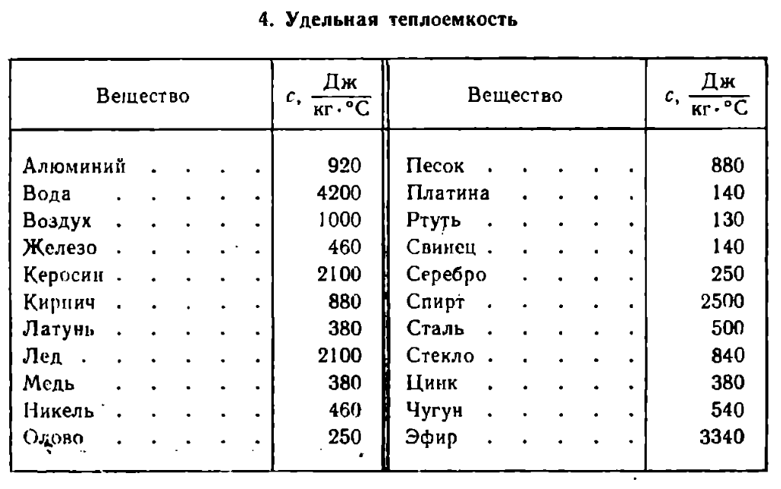
Q =cmΔtº
t⁰
5.нагревание
6.охлаждение
t⁰кипения
4.испарение
7.конденсация
Q =Lm
Q =Lm
3.нагревание
Q =
Кол-во теплоты
8.охлаждение
t⁰плавл
2.плавление
9.отвердевание
Q =λm
Q =λm
нагревание
Нагревание
Q =cmΔtº
охлаждение
Q =cmΔtº
10.охлаждение
t,мин
Q =Lm
Q =λm

Slide 25
Физика 7
Тема №16
рычаги
решение
задач
Физика от физика

Slide 26
…вращающее действие от F и ПЛЕЧА…
Л.р. 10а
F3
Момент силы
сила
плечо
d1
d2
F
d
М
ΣМ=0 ⇒не вращается
Fдин
Р1
_{ПО ч.с.}
Р1·d1 +Fдин·d2 =0
_{ПРОТИВ Ч.С.}
- 2·20Н·см +Fдин·10Н·см =0
- 2·20Н·см +Fдин·15Нсм =0
- 2·20Н·см +Fдин·20Нсм =0

Slide 27
Л.р. 10б
Р2·d2 - Р1·d1 +Fдин·d3 =0
F3
d2
d1
d3
_{ПО ч.с.}
Р2
Р1
Fдин
-1Н·20см - 2Н·10см+Fдин·10см =
_{ПРОТИ В Ч.С.}
-20Н·см - 20Н·см+4Н·10см =
-40Н·см +40Н·см = 0
-1Н·20см - 2Н·10см+Fдин·20см=0
-1Н·20см -2Н·10см+Fдин·15см=0

Slide 28
подвижный БЛОК
Р1=2F
F2
F
Выигрыш в F в 2раза
Р1
F+F2-Р1=0
Условие равновесия блока

Slide 29
…вращающее действие от F и ПЛЕЧА…
рычаг
F3
Момент силы
сила
плечо
d1
d2
F
d
М
Р2
-3Н·7см+1Н·21см+5Н·0см=0
Р1
- 21Н·см +21Н·см =0
_{ПО ч.с.}
- Р1·d1 +Р2·d2 =0
_{ПРОТИ В Ч.С.}
ΣМ=0 ⇒не вращается
С опорой на конце
С опорой не на конце

Slide 30
Определить работу, совершенную двигателем автомобиля при разгоне, если масса автомобиля 1 т и он движется с ускорением 2 м/с² в течение 10с. Коэффициент трения 0,2.
Амот=Fмот×s
3. Почему? ox)F_{мот}-F_{тр} = M×a (2 з-н Н)
N
F_{тр}
oy) N – Mg = 0(1з-н Н)
F_{тр.} = μ_{п} N
S=
at ²
F_{мот} = M×a+μ_{п}Mg
Mg
2
v_{кон}² – v_{нач}²
S=
2a

Slide 31
Рассмотрим равновесие зелёной ручки
F2 - ?
Fрук= 150Н,
d1= 20см
d2 =2см
F3
-F1- F2+F3 =0
рука
1650Н
d1
d2
ΣМ=0 ⇒не вращается
деталь
Fрук·d1+F2·d2 =0
150Н
Fрук
F2
-150·20 + F2·2 =0
1500Н
_{ПРОТИВ Ч.С.}
_{ПО ч.с.}
-3000 + F2·2=0
1500 =F2
3. Какое усилие можно развить при помощи плоскогубцев, если расстояние от точки опоры до СЖИМАЕМОЙ ДЕТАЛИ 2см, а от точки опоры до точки приложения силы 20см. Сила, с которой рука сжимает плоскогубцы, равна 150Н.
ОТВЕТ: при помощи этих плоскогубцев можно развить усилие 1500Н, а сила упругости в оси плоскогубцев составит1650Н

Slide 32
5. К концам легкого стержня длиной 60 см подвешены гири массами 100 г и 500 г. В какой точке нужно подвесить этот стержень, чтобы он был в равновесии в горизонтальном положении?
d1 - ?
m1= 0,1кг, m2= 0,5кг.
d1+d2 =60см
ОТВЕТ: точка подвеса рычага должна отстоять от малой силы на 50см, нагрузка на точку опоры составит 6Н.
F3
Рассмотрим равновесие рычага
6Н
d1
d2
-Р1- Р2+F3 =0
ΣМ=0 ⇒не вращается
Р1
1Н
Р2
5Н
Р1·d1 +Р2·d2 =0
_{ПРОТИВ Ч.С.}
_{ПО ч.с.}
- 1·d1 +5·(60- d1) =0
Скобки раскрыть
- 1·d1 +300- 5d1 =0
сложить подобные…
300 =6d1
50 =d1

Slide 33
Прочитайте по справочнику определения темы.
От чего зависит вращающее действие силы?
Как сформулировать правило моментов?
Проговорите или запишите на черновике формулу
для расчета КПД.
Как понять, что КПД лампочки 3%?.
Почему затраченная работа всегда больше полезной?
Почему подвижный блок даёт выигрыш в силе?
Notes:
Работа в парах

